Slide 1
RSF V2.0.1介绍

Slide 2

RSF 概要
RSF 解决分布式系统间的服务调用问题，提供一种透明的、高性能的RPC服务调用方案。
功能：
支持同步、异步Future、异步Callback三种客户端调用模型；
支持HTTP、TCP协议及Hessian、JSON、KRYO序列化机制；
服务节点的自动注册和发现及负载均衡;
容错重试机制；
统一的服务配置管理，支持配置的动态修改。
适用性：
RSF适用于都是基于JAVA构建的系统相互交互的场景（即将支持SAP）。
RSF基于非高可靠、无事务性的通讯（Http、Netty TCP）。
如果业务场景要求消息高可靠，不丢失，请使用基于消息队列（MQ）方案。
123
1
Notes:
2

Slide 3
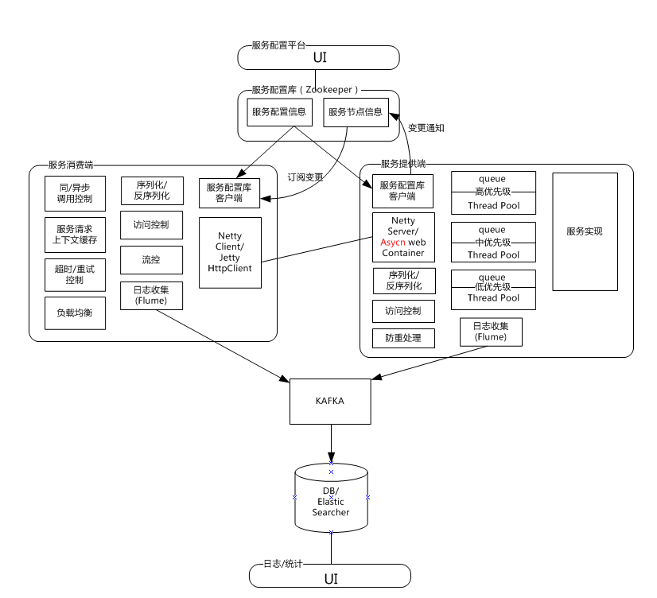
RSF 总体架构
123
1
Notes:
3
1.服务提供方和消费方沟通，确定服务契约、服务配置信息，通过服务配置平台提供的界面进行服务注册和配置，信息存放在服务配置库中。
2.服务提供方编码实现服务契约，并将服务实现代码通过标注（annotation）与服务配置库中的服务配置信息相关联。当服务提供方应用启动时，根据服务配置库中的信息进行服务暴露（export） 。如果服务消费方通过点对点的方式消费服务（另外一种是通过服务提供方的负载均衡，如citrix、IHS），那么当服务提供方应用集群中有服务器宕机或新增服务器时（服务节点变更），会通知到服务配置库。并进一步由服务配置库通知到服务消费方。
3.服务消费方基于服务契约消费服务，并订阅服务配置和服务节点的变更信息。
4.服务消费方以及服务提供方在内存中统计服务调用的响应时间调用明细等，定时汇总到日志和统计平台。

Slide 4
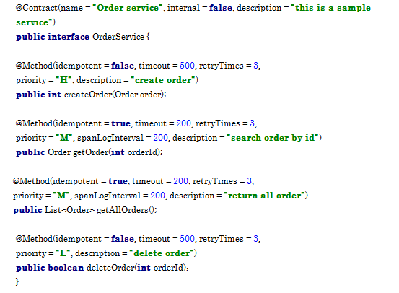
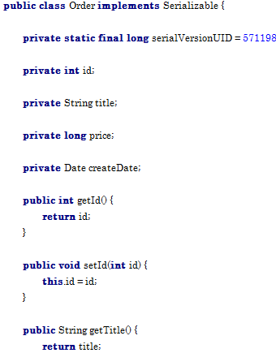
RSF 快速入门（服务提供方）
业务场景：根据订单ID查询订单
1、契约先行：服务提供方定义业务接口和业务模型
123
1
Notes:
4

Slide 5
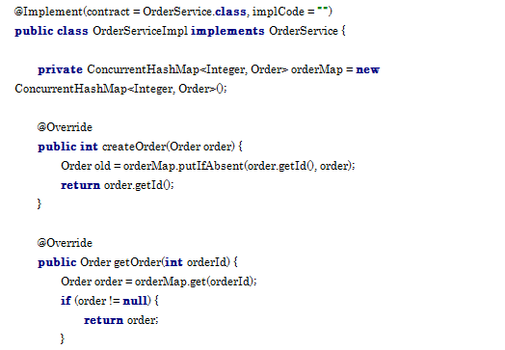
RSF 快速入门（服务提供方）
2、编写实现，服务提供方实现服务契约
123
服务实现类可以选择不加@implement,只需调用ServicePublisher.publishService(contract, implCode, serviceImpl);
1
Notes:
5

Slide 6
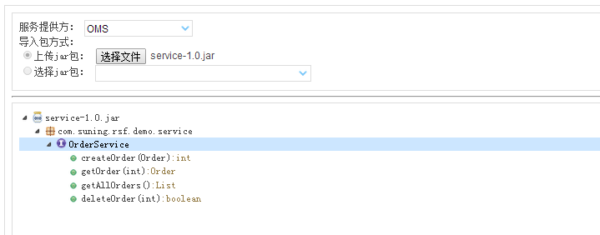
RSF 快速入门（服务提供方）
3、注册服务，定义服务各维度的信息
123
1
Notes:
6

Slide 7
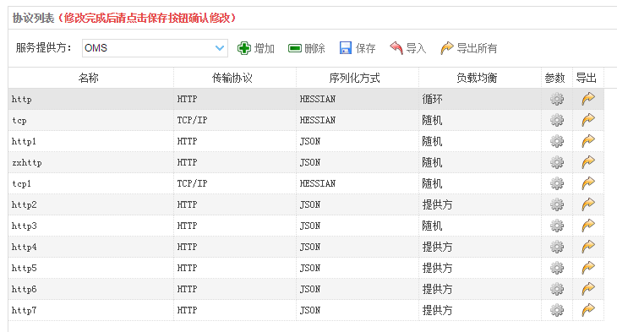
RSF 快速入门（服务提供方）
3、注册服务，定义服务各维度的信息
123
1
Notes:
7

Slide 8
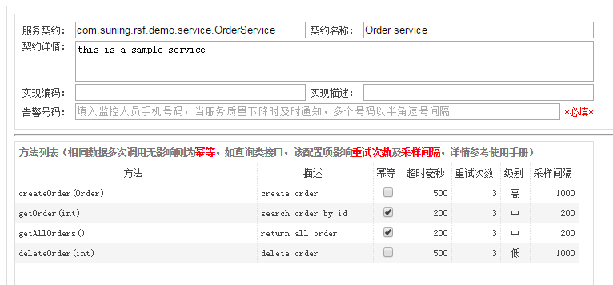
RSF 快速入门（服务提供方）
3、注册服务，定义服务各维度的信息
123
1
Notes:
8

Slide 9
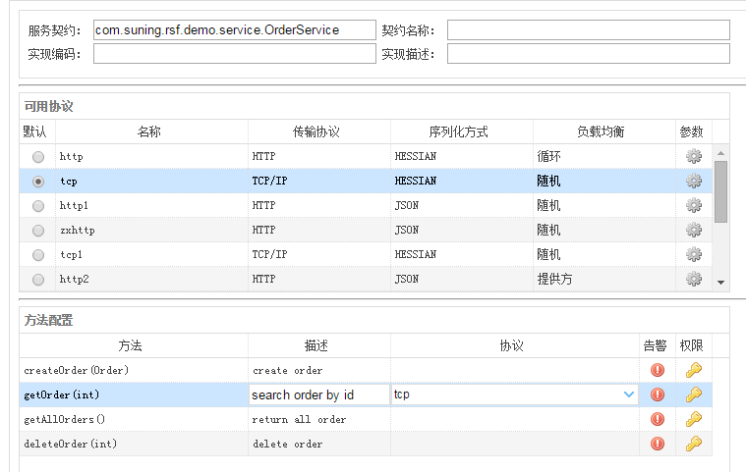
RSF 快速入门（服务提供方）
3、注册服务，定义服务各维度的信息
123
1
Notes:
9

Slide 10
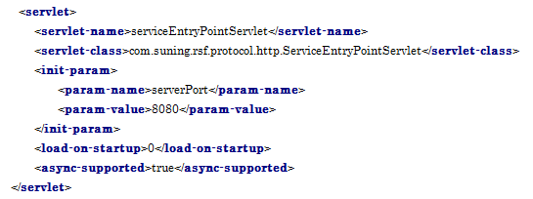

RSF 快速入门（服务提供方）
4、服务暴露
如果服务以点对点HTTP提供访问，则必须定义：
123
1
Notes:
10

Slide 11
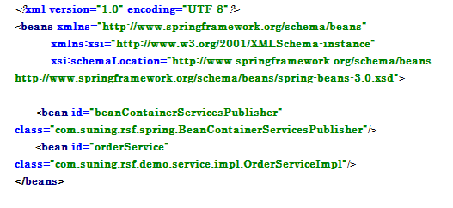
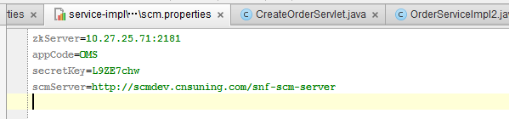
RSF 快速入门（服务提供方）
4、服务暴露
应用启动时，创建OrderServiceImpl对象，调用ServicePublisher.publish(orderServiceImpl); 进行服务的暴露。如果采用spring framework，则可以通过BeanContainerServicesPublisher完成服务暴露，不需要在代码中调用ServicePublisher.publish方法。
123
1
Notes:
11

Slide 12
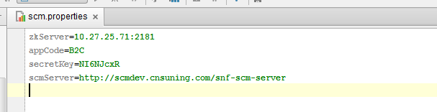

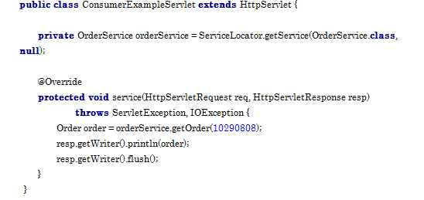
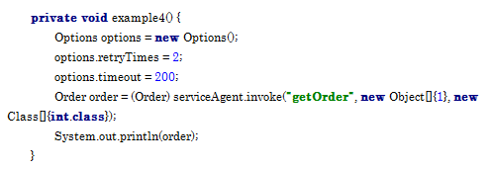
RSF 快速入门（服务消费方）
1、同步调用
123
1
Notes:
12

Slide 13
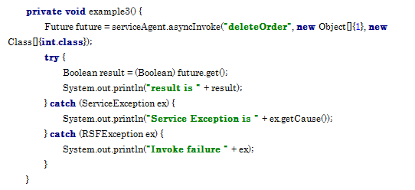
RSF 快速入门（服务消费方）
2、异步调用（future）
123
1
Notes:
13

Slide 14
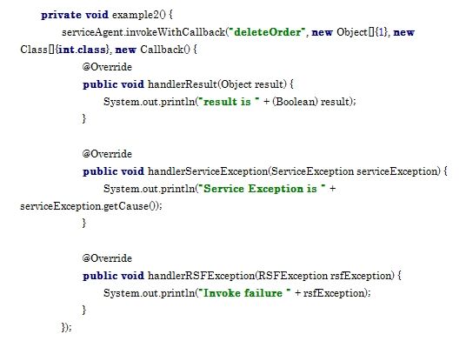
RSF 快速入门（服务消费方）
3、异步调用（callback）
123
1
Notes:
14

Slide 15
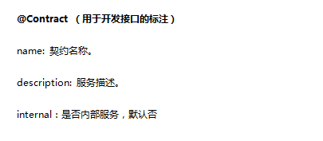
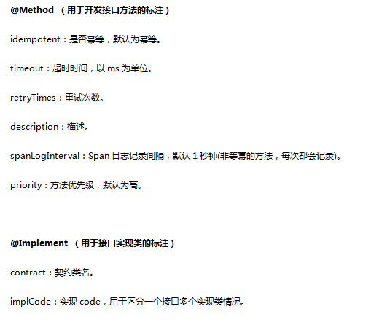
RSF 标注
123
1
Notes:
15

Slide 16
通讯协议配置
TCP的服务端口-起始端口
HTTP URL：如果包含{host}:{port}，则为点对点调用
序列化：Hessian的性能优于JSON
负载均衡：随机，循环，提供方
123
1
Notes:
16

Slide 17
幂等和重试
幂等的概念。
RSF具备重试功能，当进行一次方法调用时，如果调用过程出现可重试的异常（如网络异常，调用方资源不足），并且允许重试（retryTimes>0），那么将发起重试。
RSF在发起一次调用时，如果设置了retryTimes>0，那么可能会发起多次请求，在发起每次调用请求时，请求的timeout是总超时时间：(设置的retry次数+1)*设置的timeout，以避免每次请求都超时的情况。（比如单次请求实际要花费50ms，而timeout设置为40ms，重试次数设置为3次。如果单次请求timeout设置为40ms，那么虽然重试了多次，但是每次都超时，总调用时间花费了40ms×4，依然没有得到返回结果。如果单次请求的timeout设置为40ms*4，那么将会在第二次重试时，收到第一次请求的返回）
对于非幂等的服务方法（不允许重复调用），RSF在provider端有严格的防重复调用的机制。但是，请一定要注意，在服务配置时，应该合理的设置方法的幂等性，一定要避免业务上非幂等的方法被设置为幂等，并且允许重试的情况。
123
1
Notes:
17

Slide 18
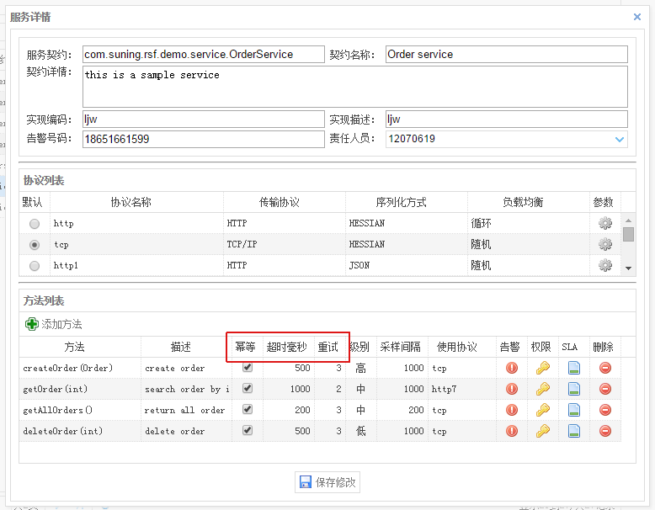
幂等和重试
123
1
Notes:
18

Slide 19
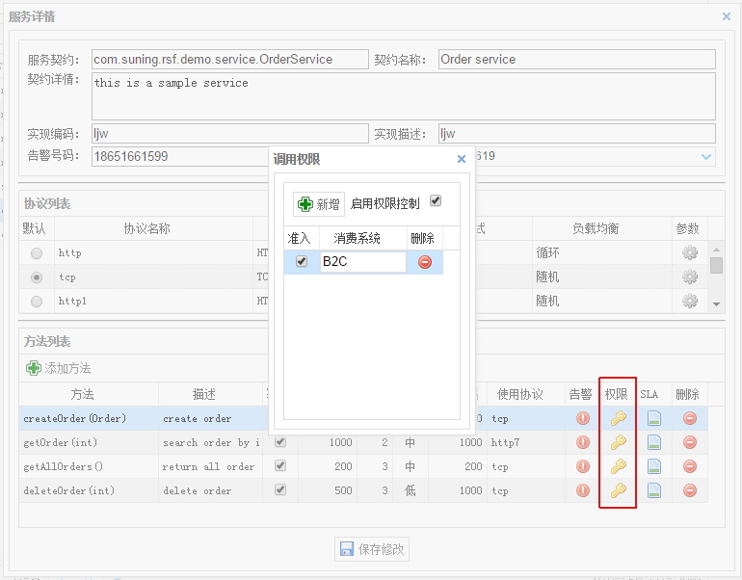
访问控制
123
1
Notes:
19

Slide 20
服务优先级和流控
在RSF中管理的线程有：
RSF消费RSF消费端有定时器（Scheduler）线程，用来跟踪调用/请求是否timeout，负责Scheduler的线程有2个。
RSF消费端有Commons线程池，该线程池负责发起重试请求、调用Callback等工作。该线程池的数量可以在服务配置平台中设置。默认有50个线程。
如果使用Http，RSF消费端的Jetty HttpClient自身维护其IO Worker线程池，大小为最大32个线程。
如果使用TCP，RSF消费端的Netty Client自身维护其IO Worker线程池，大小为最大CPU核数*2个线程。
如果使用TCP，RSF服务端的Netty Server自身维护其IO Worker线程池，大小为最大CPU核数*2个线程。
RSF服务提供端有3个线程池，用来处理服务请求。3个线程池分别处理高优先级（H）、中优先级(M)、低优先级(L)的任务（服务方法的优先级可以在服务配置平台中设置），每个线程池各有一个任务排队队列，每个线程池的线程数和排队队列长度都可以在服务配置平台中设置。
123
1
Notes:
20

Slide 21
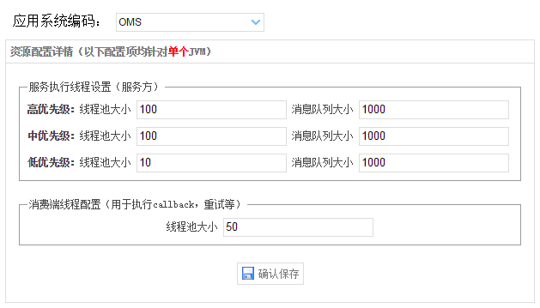
服务优先级和流控
123
1
Notes:
21

Slide 22
服务优先级和流控
RSF服务提供端有3个线程池，用来处理服务请求。3个线程池分别处理高优先级（H）、中优先级(M)、低优先级(L)的任务（服务方法的优先级可以在服务配置平台中设置），每个线程池各有一个任务排队队列。当进来一个调用请求时：
RSF判断请求的服务方法的优先级，优先级为高（H）的请求先尝试分配到H线程池，如果H线程池所有线程忙，则尝试分配到M线程池，如果M线程池线程都忙，则尝试分配到L线程池，如果L线程池都忙，则检查H线程池等待队列是否满（达到阀值），如果未满则在H队列排队，如果满了，则检查M线程池等待队列是否满，如果未满则在M队列排队，如果满了，则检查L线程池队列是否满，如果未满则在L队列排队，如果满了，则抛出可重试异常，告知消费端本服务提供者资源忙，消费端如果允许重试，则可以尝试另外一台服务提供者。
优先级为中（M）的请求先尝试分配到M线程池，如果M线程池线程都忙，则尝试分配到L线程池，如果L线程池都忙，则检查M线程池等待队列是否满，如果未满则在M队列排队，如果满了，则检查L线程池队列是否满，如果未满则在L队列排队，如果满了，则抛出可重试异常，告知消费端本服务提供者资源忙，消费端如果允许重试，则可以尝试另外一台服务提供者。
优先级为低（L）的请求先尝试分配到L线程池，如果L线程池都忙，则检查L线程池队列是否满，如果未满则在L队列排队，如果满了，则抛出可重试异常，告知消费端本服务提供者资源忙，消费端如果允许重试，则可以尝试另外一台服务提供者。
优先级为禁用(D)的请求，表示该方法被禁用，请求会直接被拒绝。
123
1
Notes:
22

Slide 23
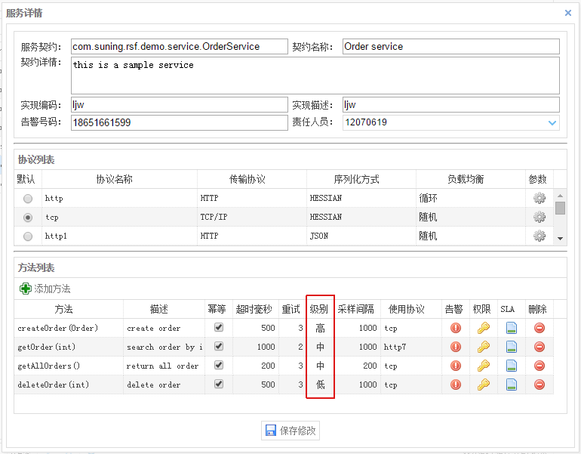
服务优先级和流控
123
1
Notes:
23

Slide 24
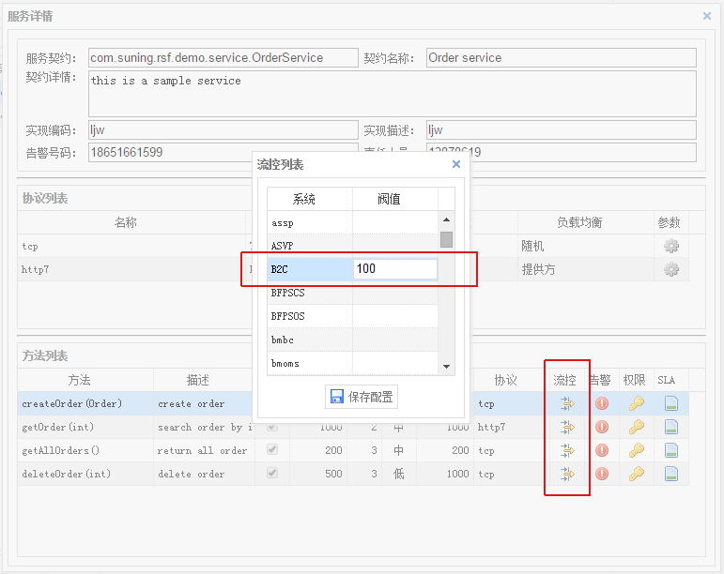
服务优先级和流控
当某服务方法出现问题，响应变慢时，可能导致消费端大量线程在等待调用返回结果，从而拖垮消费端。在RSF消费端有流控机制，流控机制设置在服务方法级别。当发起一次服务方法调用时，计数器加1，当调用结束（服务提供端返回，出现异常，超时）计数器减1，当计数器达到设定的阀值，则直接拒绝请求。
123
1
Notes:
24

Slide 25
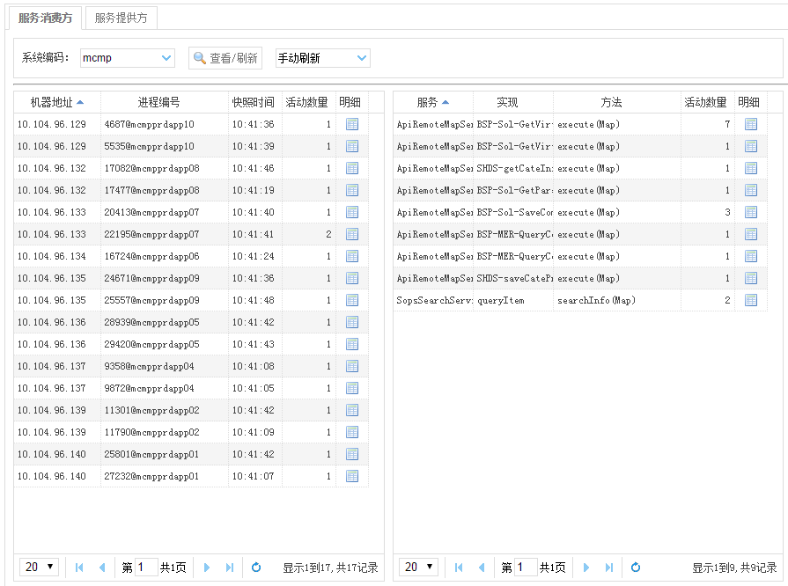
服务优先级和流控
系统快照
123
1
Notes:
25

Slide 26
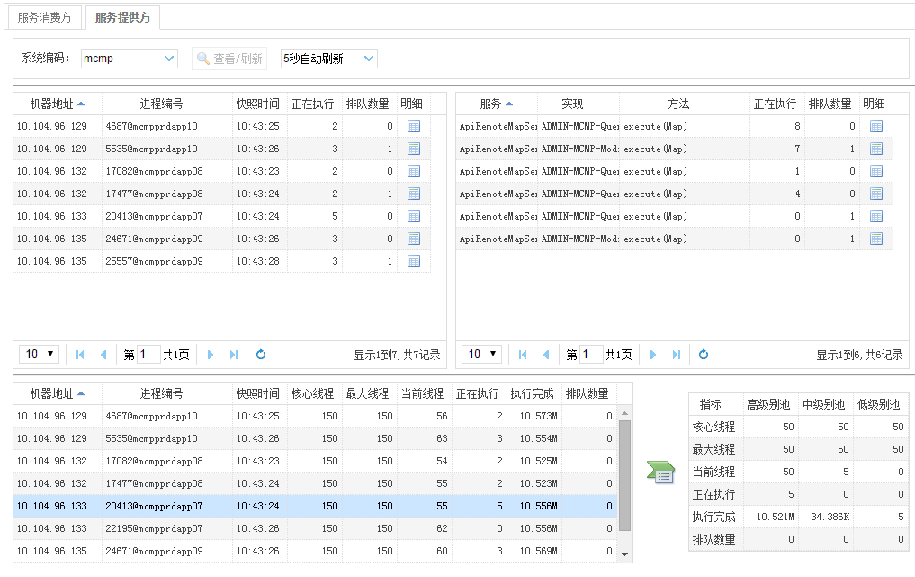
服务优先级和流控
系统快照
123
1
Notes:
26

Slide 27
服务优先级和流控
服务消费端通过Async Web + RSF异步调用结合，实现线程无阻塞
123
1
Notes:
27

Slide 28
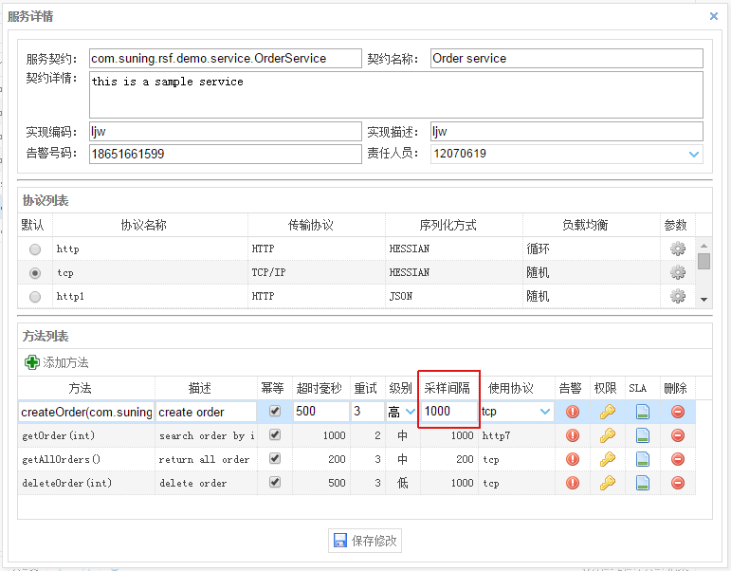
访问日志
调用失败，每次都会记录日志。
非幂等的方法，每次调用都会记录日志。
采样间隔（ms）：两次日志记录之间的间隔，控制日志记录的频度。
Flume的部署。
123
1
Notes:
28

Slide 29
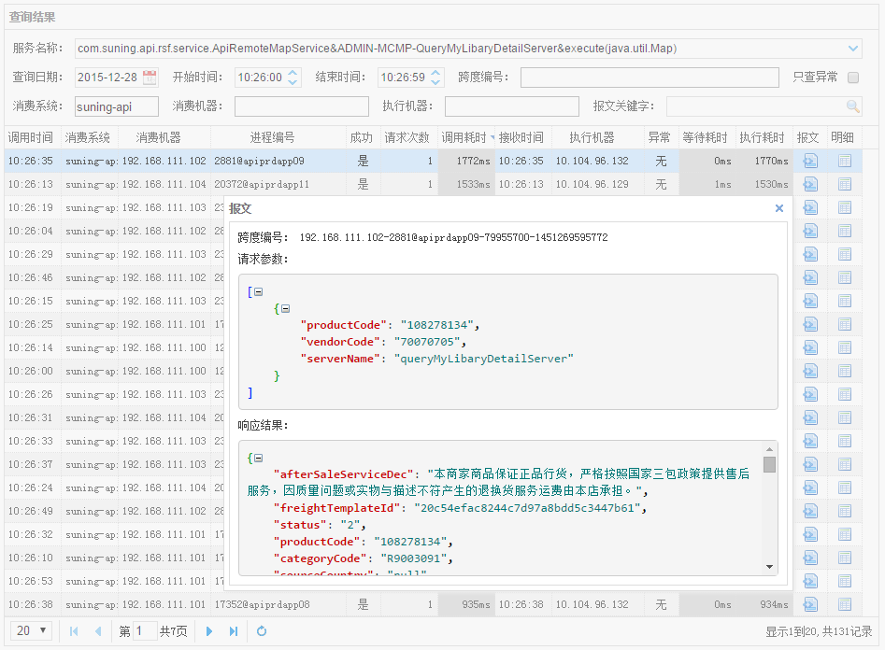
访问日志
123
1
Notes:
29

Slide 30
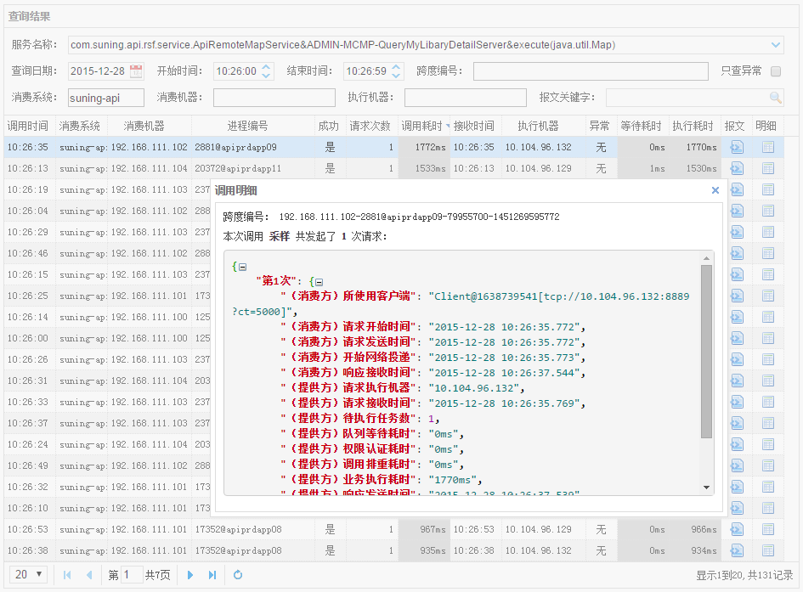
访问日志
123
1
Notes:
30

Slide 31
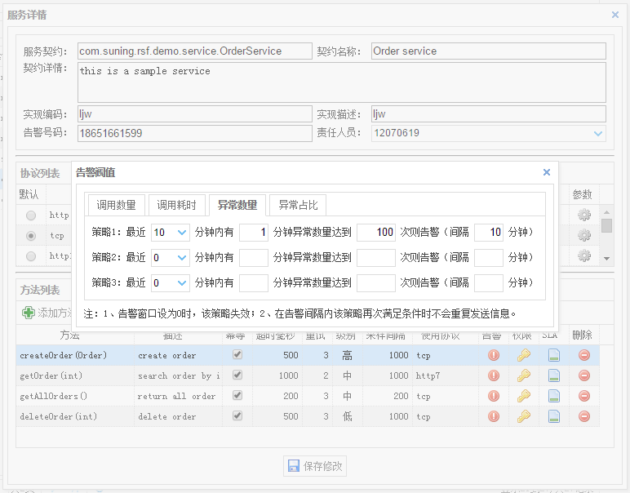
服务治理
监控和告警
1
Notes:
31

Slide 32
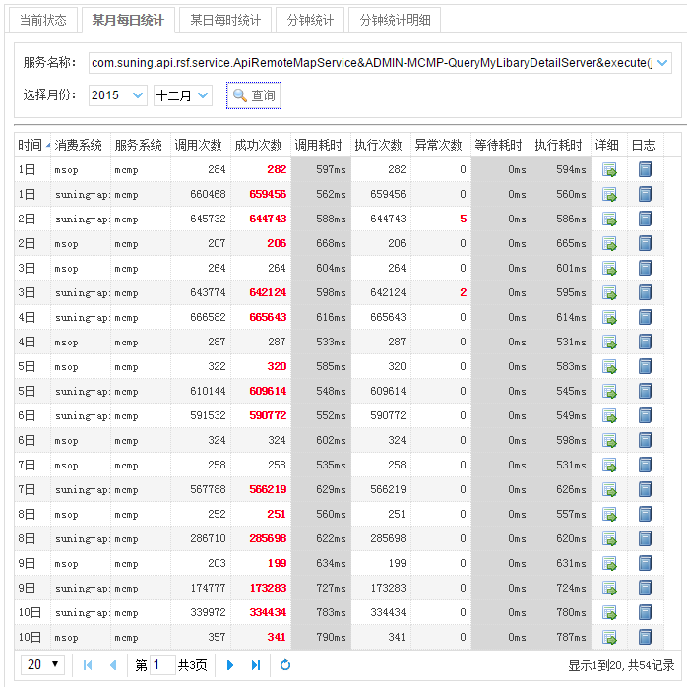
服务治理
1
Notes:
32

Slide 33
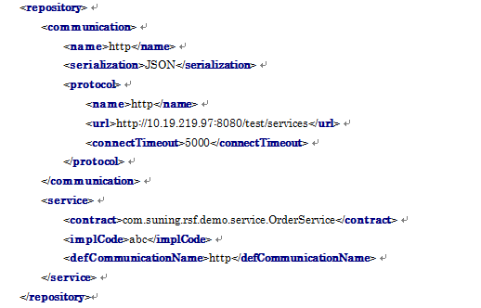
DEV环境的支持
在开发环境下，往往希望快速的进行开发和调试，且同一个服务可能有多个开发人员同时开发，多人同时提供同一个服务可能会引起协作混乱。
RSF提供开发环境下不经过服务配置库（不需要通过服务配置平台进行服务配置），直接在XML中进行服务配置，并且在XML指定服务提供者，在进行服务调用时，将请求发往指定的服务提供者。
要切换RSF不经过服务配置库，使用XML。需要在scmdev中，在你的项目下建立rsf.repository.type配置项，并且值设置为xml。在SIT/PRE/PRD下，还应以服务配置库为准，请务必不要配置该信息。
1
Notes:
33

Slide 34
Consumer
Provider
Start
User API
Contributor SPI
N
Order
Request
Response
1
22
ServiceAgent
21
3
20
4
5
ExecutionContextContainer
2
ClientManager
Client
6
19
7
Repository
Serializer
18
StatisticService
16
8
17
EntryPoint
9
ExecutionThreadPool
11
10
15
ServiceExecutor
12
DupInvokeChecker
13
14
ServiceImpl
Notes:
1、通过服务代理发起调用；
2、获取服务配置信息；
3、将上下文缓存到容器中，并进行流控；
4、根据负载均衡的配置选择客户端，并根据服务的配置按需发起重试；
5、通过选出的客户端发起请求；
6、序列化请求信息；
7、发起网络投递；
8、反序列化请求信息；
9、根据优先级的配置选择线程池；
10、调用执行器处理请求；
11、检查消费方权限，并做访问控制；
12、根据防重的配置按需进行排重处理；
13、调用服务实现类执行业务逻辑；
14、返回业务处理结果；
15、将业务结果返回给服务提供方接收器进行响应前处理；
16、记录服务提供方的统计日志；
17、序列化响应结果；
18、将响应结果返回给服务消费方；
19、反序列化响应结果；
20、将响应结果返回给服务代理进行返回前处理；
21、记录服务消费方的统计日志；
22、通过服务代理返回结果。

Slide 35
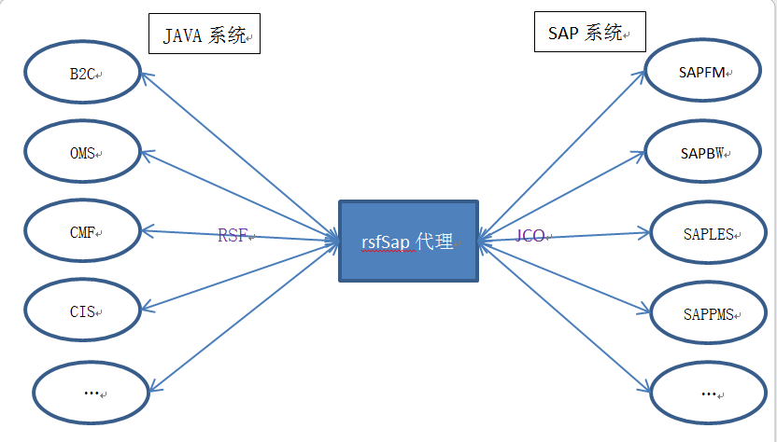
SAP系统的支持
系统架构
由框架部门（我们部门）提供sap代理应用服务，该程序负责完成java系统和sap系统间协议的转换，使得sap对外以java系统暴露，支持rsf框架。
1
Notes:
35

Slide 36
SAP系统的支持
RsfSap代理程序
1.代理程序由框架部门提供并部署，针对每一个SAP系统，部署至少两个独立的server，并行多活；
2.代理程序用rsf和java系统交互，用jco和sap系统交互；
3.SAP系统对外完全是代理程序，不用关心代理部分的实现，sap系统本身的开发方式不变；java系统在和其对接的过程也像和java系统交互一样。
4.提供统一的业务接口、业务模型和服务契约
统一的接口（com.suning.rsf.provider.DynamicService service()）
业务模型（com.suning.framework.saprsf.RsfSapInput和com.suning.framework.saprsf.RsfSapOutput）
服务契约（com.suning.framework.sap.Service）
5.实现code为系统编码，如SAPLES
1
Notes:
36

Slide 37
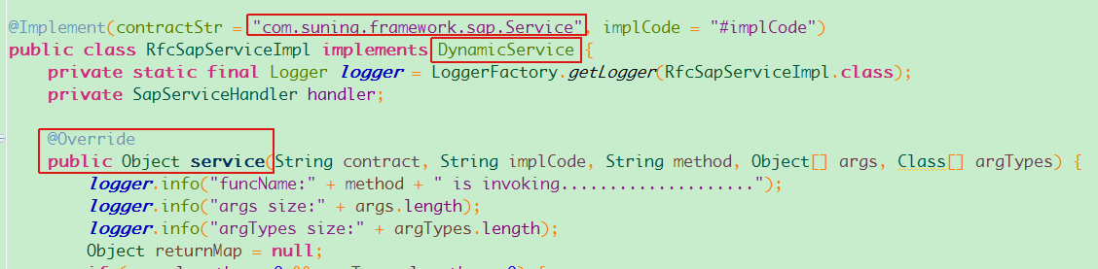
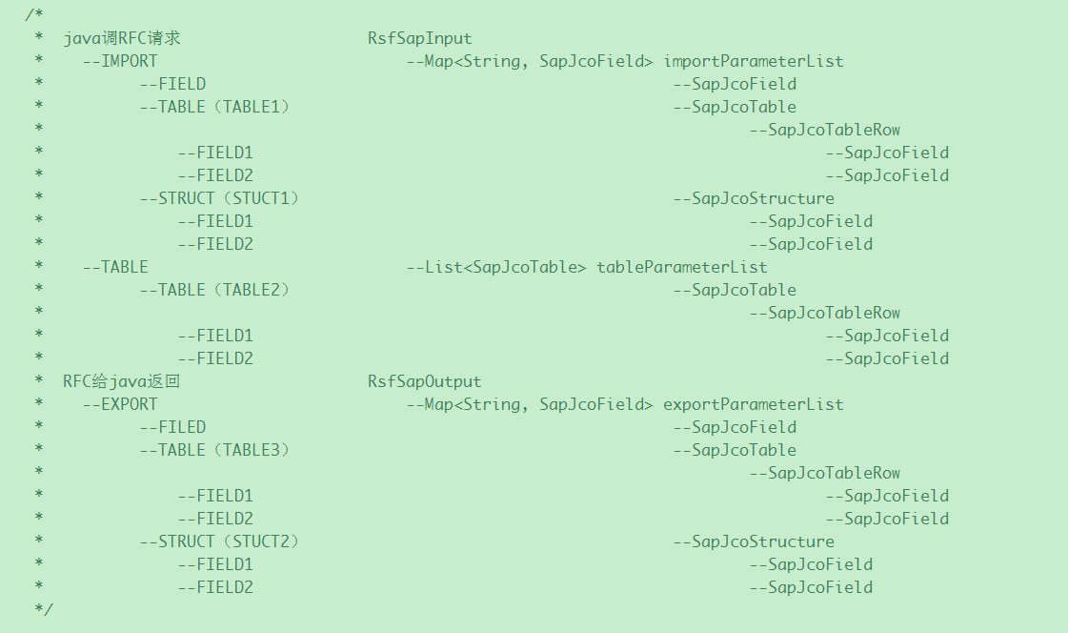
SAP系统的支持
RsfSap代理程序
1
Notes:
37

Slide 38
SAP系统的支持
SAP作为服务提供方
由于代理程序已经完成了sap统一rsf服务的部署，sap只需要添加新的方法即可。
(1) 系统管理员登陆scp配置平台
Dev:scpdev.cnsuning.com
Sit:scpsit.cnsuning.com
Pre:scppre.cnsuning.com
Prd:scp.cnsuning.com
注：权限申请模板http://wiki.cnsuning.com/pages/viewpage.action?pageId=18678619
1
Notes:
38

Slide 39
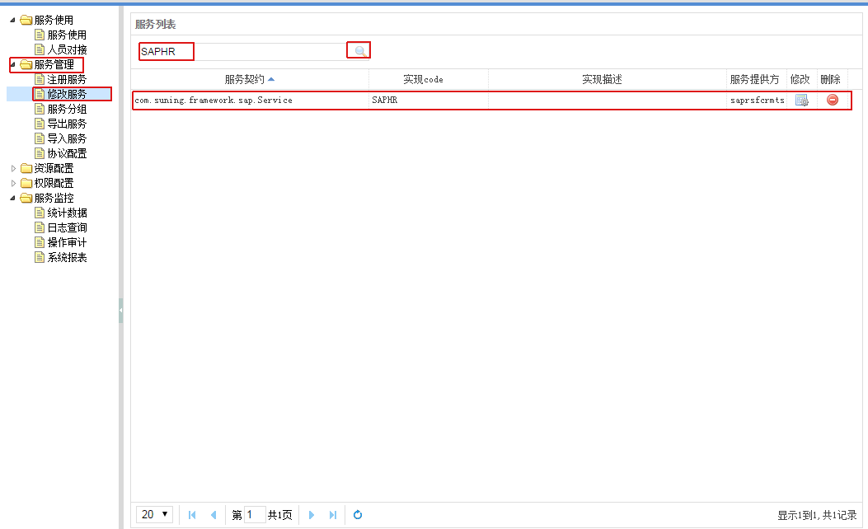
SAP系统的支持
SAP作为服务方
(2)找到本系统的代理服务（以SAPHR为例）
注意：服务契约固定为：com.suning.framework.sap.Service
1
Notes:
39

Slide 40
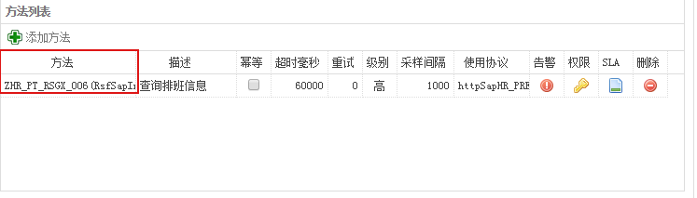
SAP系统的支持
SAP作为服务方
(3) 点击修改，并添加方法
注意：方法格式为，RFC函数名(com.suning.framework.saprsf.RsfSapInput)
如（ZHR_PT_RSGX_006(com.suning.framework.saprsf.RsfSapInput)）
1
Notes:
40

Slide 41
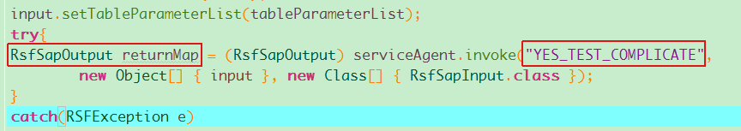
SAP系统的支持
JAVA作为服务消费方
Java系统作为服务消费方与ppt上述rsf的使用相同，注意点如下：
调用函数(invoke)
①返回值：com.suning.framework.saprsf.RsfSapOutput,
②参数为： 函数名（例如：YES_TEST_COMPLICATE）
③参数列表：com.suning.framework.saprsf.RsfSapInput实例,
④参数类型列表：com.suning.framework.saprsf.RsfSapInput
1
Notes:
41

Slide 42
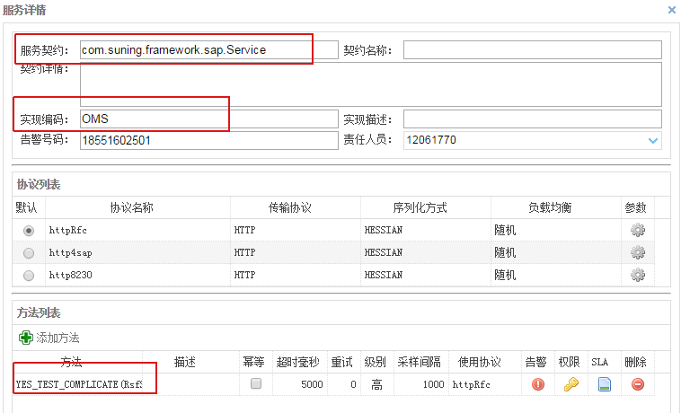
SAP系统的支持
JAVA作为服务提供方
Java系统作为服务提供方与ppt上述rsf的使用相同，注意点如下：
服务契约：
固定为：com.suning.framework.sap.Service
实现code：
为系统编码(比如订单：OMS)
方法：
名 为SAP的RFC函数名，参数为RsfSapInput，例如YES_TEST_COMPLICATE(com.suning.framework.saprsf.RsfSapInput)
1
Notes:
42

Slide 43
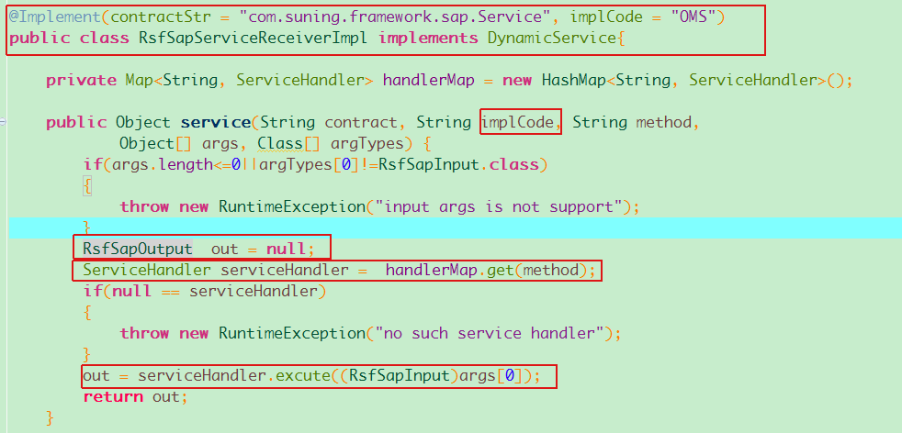
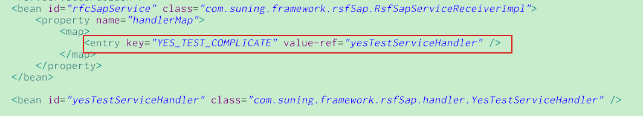
SAP系统的支持
JAVA作为服务提供方
(4) 代码
①服务类要实现com.suning.rsf.provider.DynamicService：详情见wiki示例代码RSF-SAP-DEMO-JavaProvider
②代码实现函数public Object service(String method,Object[] args, Class[] argTypes)，对sap暴露的方法都同一个，具体的业务区分，根据参数 String method 判断。
③返回类型为：com.suning.framework.saprsf.RsfSapOutput
1
Notes:
43

Slide 44
SAP系统的支持
SAP作为服务消费方
由于代理程序已经完成了sap与rsf的交互对接，sap系统正常开发即可，注意点如下：
⑴sap系统第一次接入rsf，需要使用新的programid
⑵RFC函数格式
函数名+”_目标系统”，例如（YES_TEST_COMPLICATE_OMS）
1
Notes:
44

Slide 45



